Slide 1

Kh¸m ph¸ c¸c gi¸c quan

Slide 2


Slide 3
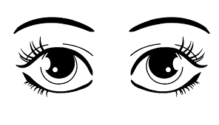

Slide 4


Slide 5


Slide 6


Slide 7

